Slide 1
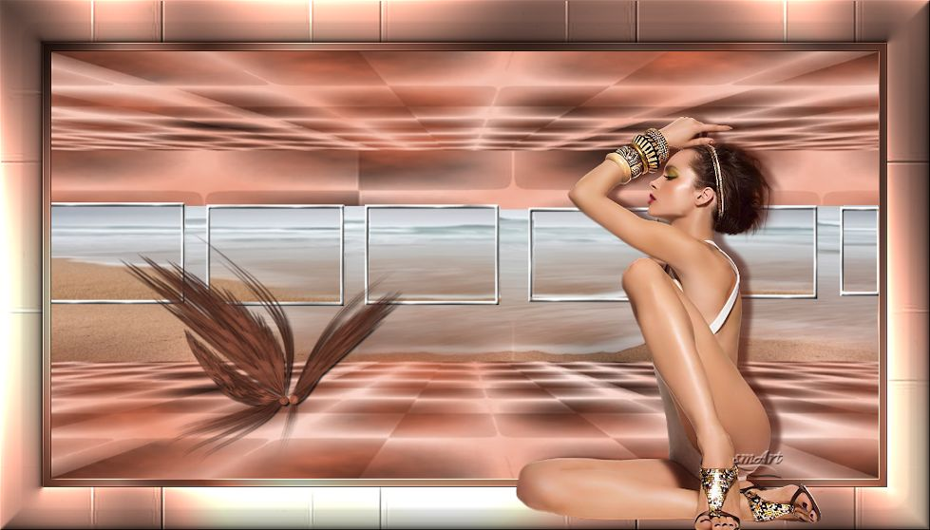



MUJERES
Y EL ORDENADOR…
PPSX CREADO POR HELEN
AUTOMATICO

Slide 2

Mujer INTERNET:
Mujer de difícil acceso

Slide 3

Mujer SERVIDOR:
ESTA SIEMPRE OCUPADA CUANDO QUIERES USARLA

Slide 4

Mujer WINDOWS:
Todo el mundo sabe que no sirve para nada pero nadie vive sin ella

Slide 5

Mujer EXCEL:
Dicen que hace muchas cosas pero solo la utilizas para las cuatro operaciones básicas

Slide 6

Mujer WORD:
Tiene siempre una sorpresa reservada y no existe nadie en el mundo que la comprenda totalmente.

Slide 7

Mujer MSDOS:
Todos la usaron algún día, pero nadie la quiere ahora.

Slide 8

Mujer VIRUS:
También conocida como esposa; cuando menos lo esperás, ella llega, se instala y va apoderándose de todos tus recursos. Si intentás desinstalarla vas a perder alguna cosa, pero si no lo intentás y sigue actuando al final lo pierdes todo.

Slide 9

Mujer SCANDISK:
Sabemos que es buena y que solo quiere ayudar, pero en el
fondo nadie sabe realmente que esta haciendo.

Slide 10

Mujer SALVAPANTALLAS :
No sirve para nada, pero te divierte.

Slide 11

Mujer RAM:
Aquella que olvida lo que hace apenas se desconecta.

Slide 12

Mujer DISCO DURO:
Aquella que se acuerda de todo, todo el tiempo.

Slide 13

Mujer MOUSE:
Solo funciona cuando es arrastrada y presionada

Slide 14

Mujer PASSWORD:
Te crees ser el único que la conoce, pero la conoce medio mundo.

Slide 15

Mujer MP3:
Todos quieren bajársela.

Slide 16

Mujer USUARIO:
No hace nada bien y pide más de lo que necesita.

Slide 17

Mujer E-MAIL:
De cada diez cosas que te informa ocho son boludeces

Slide 18




Slide 19







¿Te ha gustado?
Puedes ver más entrando
Aquí
Además puedes recibir powerpoints en tu correo electrónico suscribiéndote aquí:

